Slide 1
レムナントが しるべき
れつおうき だいに

Slide 2
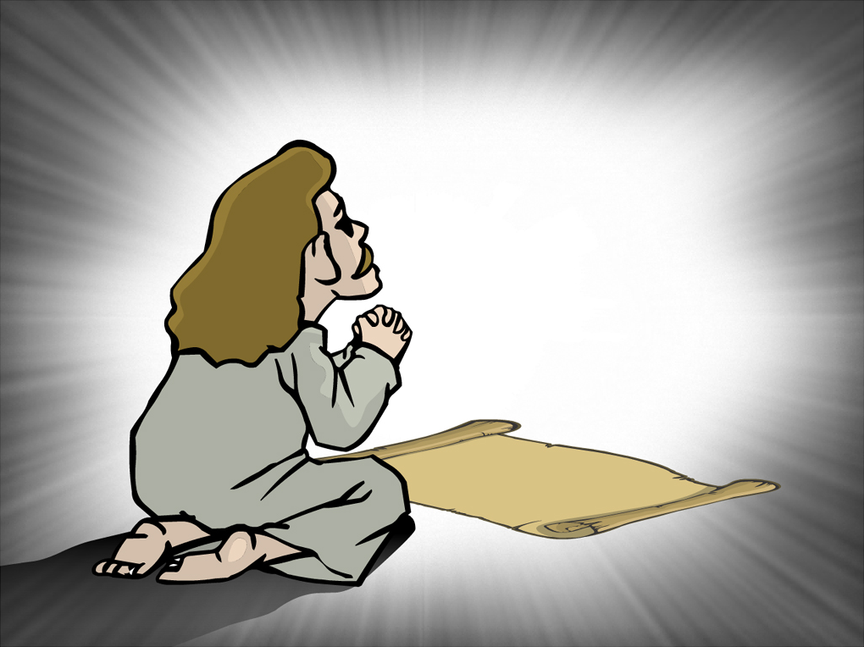
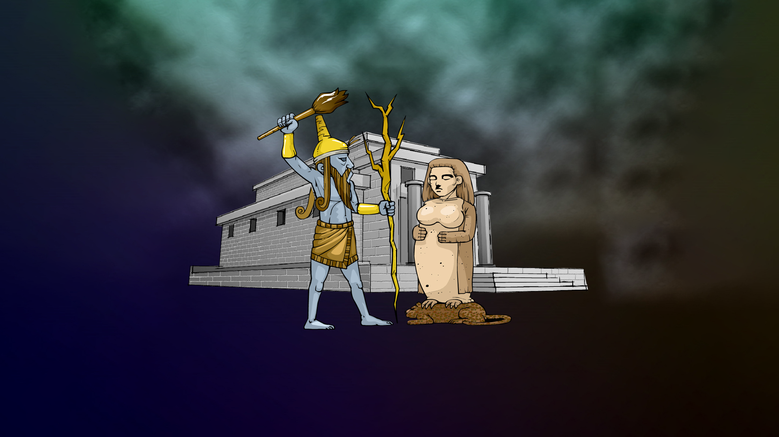
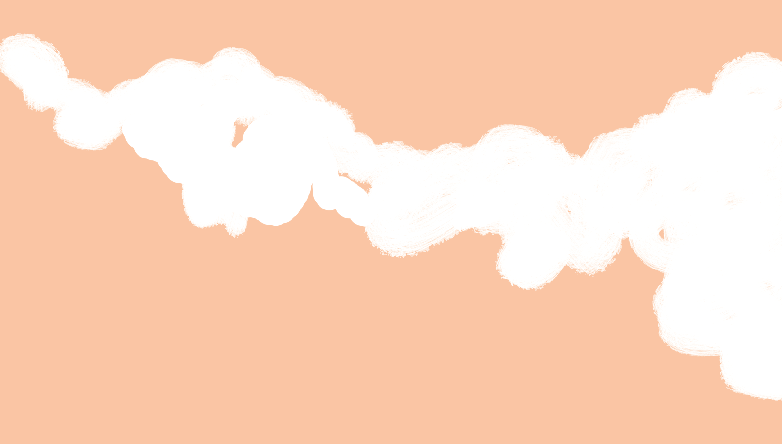
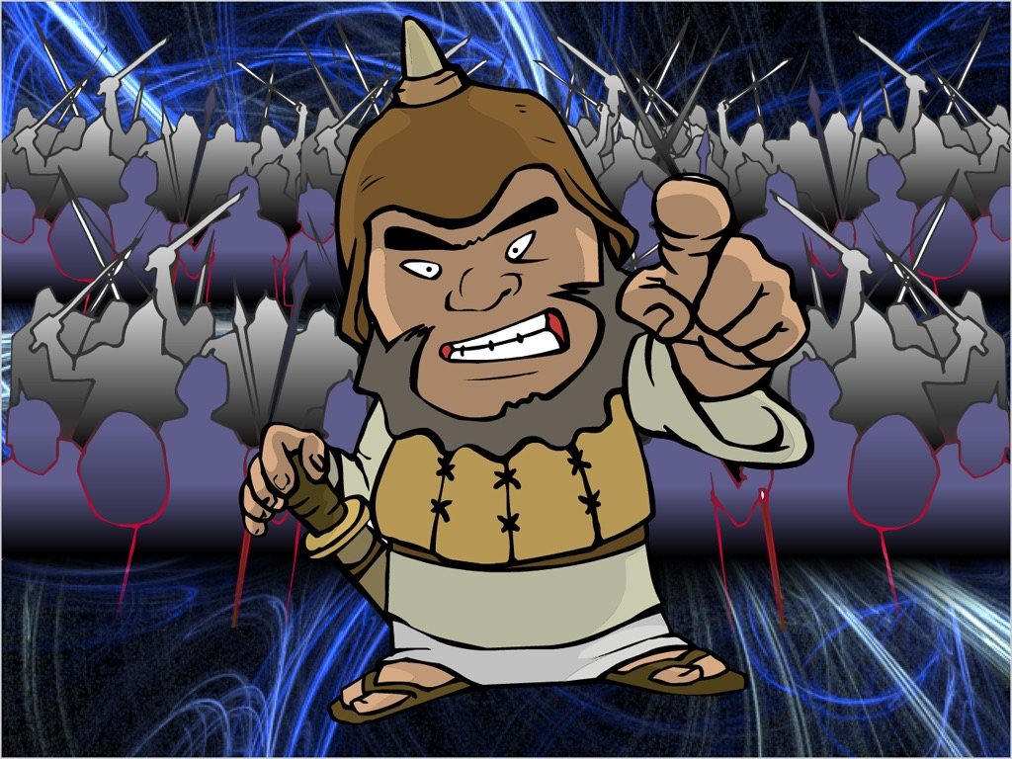
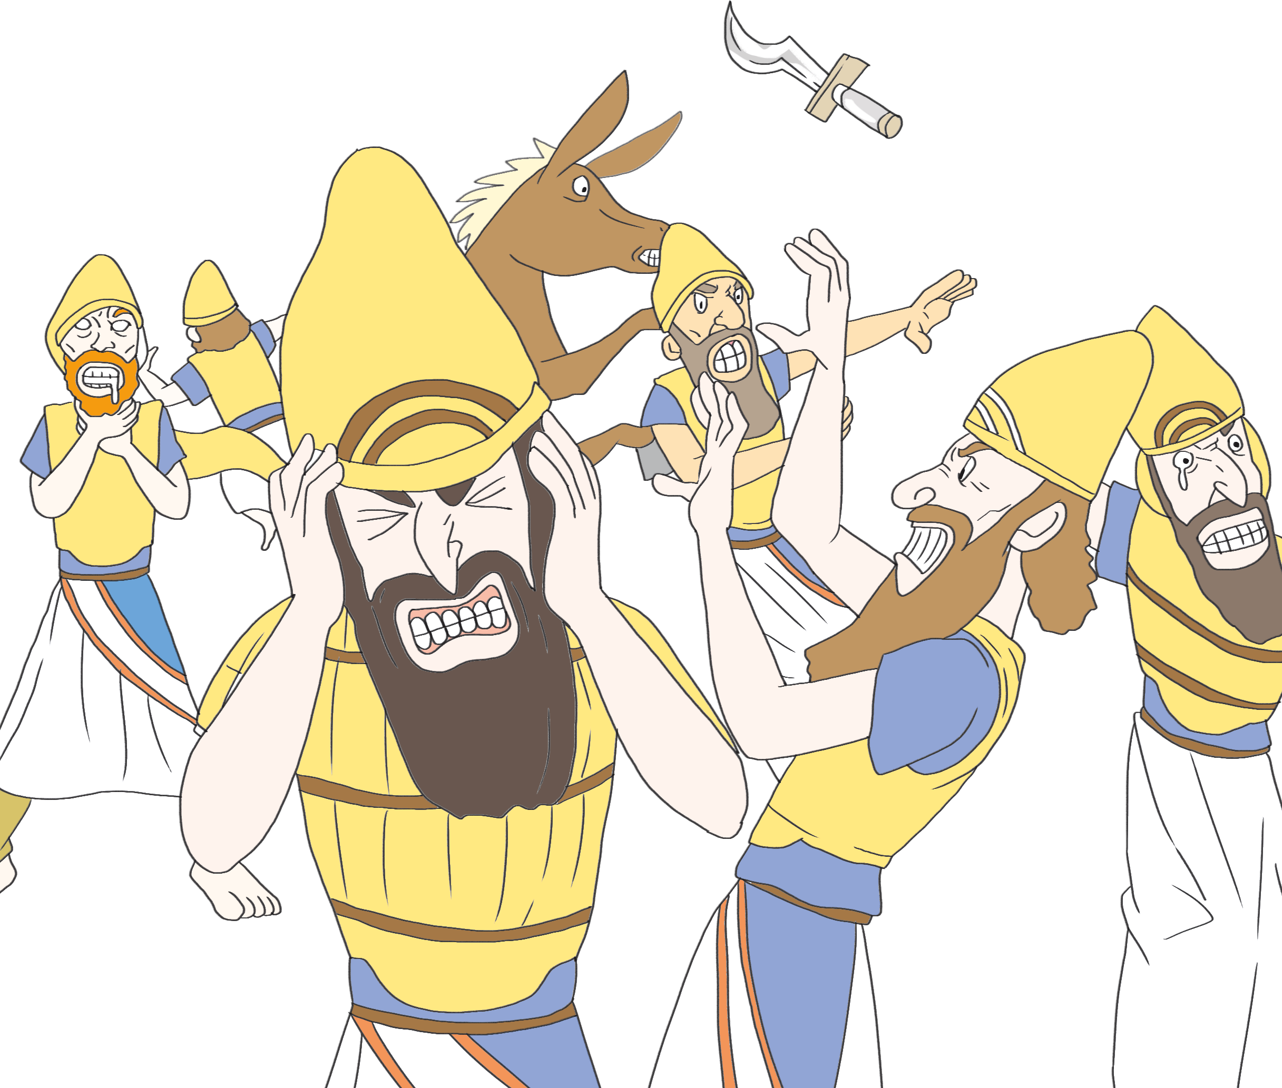
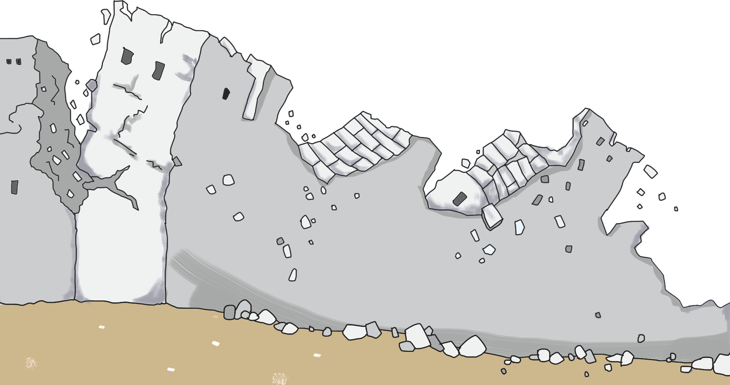
4
ヒゼキヤおうの
ぎょうせき

Slide 3
そのよ、しゅの つかいが でていって、
アッシリヤの じんえいで、じゅうはちまん
ごせんにんを うち ころした。ひとびとが
よくあさ はやく おきて みると、なんと、
かれらは みな、したいと なっていた。
Ⅱれつおう 19:35

Slide 4
ヒゼキヤおうは こんぽんを
かいふくした ひとでした

Slide 5
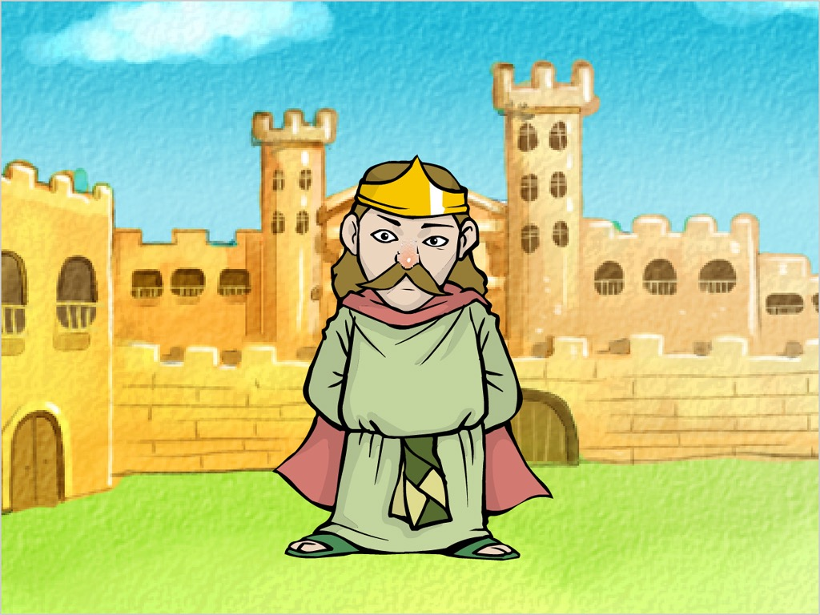
Notes:
1) 偶像(ぐうぞう)を破壊(はかい)しました(Ⅱ列王18:1～8)
2) アッシリヤの王(おう)に仕(つか)えないで、その国(くに)に反逆(はんぎゃく)しました(Ⅱ列王18:7)
3) ダビデと同(おな)じ契約(けいやく)を回復(かいふく)したのです(Ⅱ列王18:1～4)

Slide 6
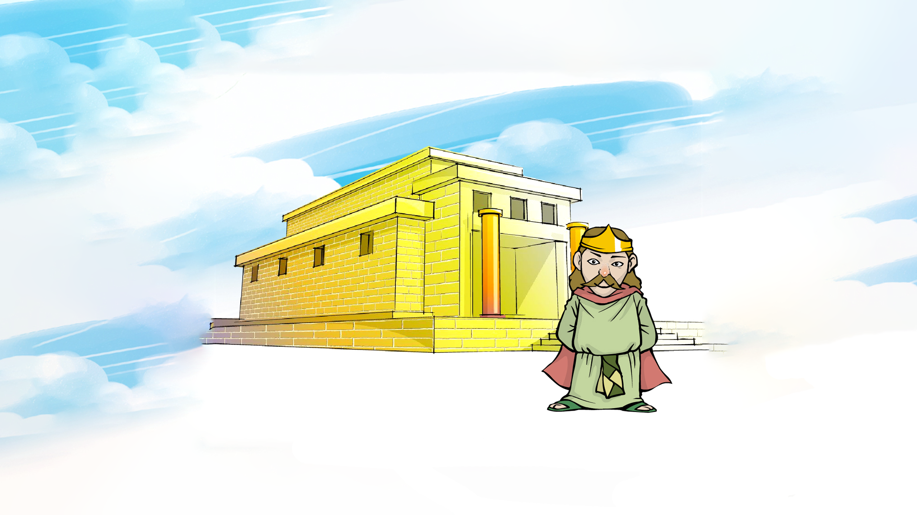
Notes:
1) 偶像(ぐうぞう)を破壊(はかい)しました(Ⅱ列王18:1～8)
2) アッシリヤの王(おう)に仕(つか)えないで、その国(くに)に反逆(はんぎゃく)しました(Ⅱ列王18:7)
3) ダビデと同(おな)じ契約(けいやく)を回復(かいふく)したのです(Ⅱ列王18:1～4)

Slide 7
アッシリヤの こうげきの まえで、
まことの ちからを かいふくしました

Slide 8
Notes:
1) アッシリヤの攻撃(こうげき)に対(たい)して和解(わかい)戦略(せんりゃく)を展開(てんかい)しました(Ⅱ列王18:14)
2) さらには物質(ぶっしつ)戦略(せんりゃく)を展開(てんかい)しました(Ⅱ列王18:15～16)
3) 他(ほか)の国(くに)に援兵(えんぺい)戦略(せんりゃく)を要請(ようせい)しました(Ⅱ列王18:20～21)
4) ついに彼(かれ)は神様(かみさま)に祈(いの)って、まことの力(ちから)を回復(かいふく)しました(Ⅱ列王19:14～35)

Slide 9
Notes:
1) アッシリヤの攻撃(こうげき)に対(たい)して和解(わかい)戦略(せんりゃく)を展開(てんかい)しました(Ⅱ列王18:14)
2) さらには物質(ぶっしつ)戦略(せんりゃく)を展開(てんかい)しました(Ⅱ列王18:15～16)
3) 他(ほか)の国(くに)に援兵(えんぺい)戦略(せんりゃく)を要請(ようせい)しました(Ⅱ列王18:20～21)
4) ついに彼(かれ)は神様(かみさま)に祈(いの)って、まことの力(ちから)を回復(かいふく)しました(Ⅱ列王19:14～35)

Slide 10
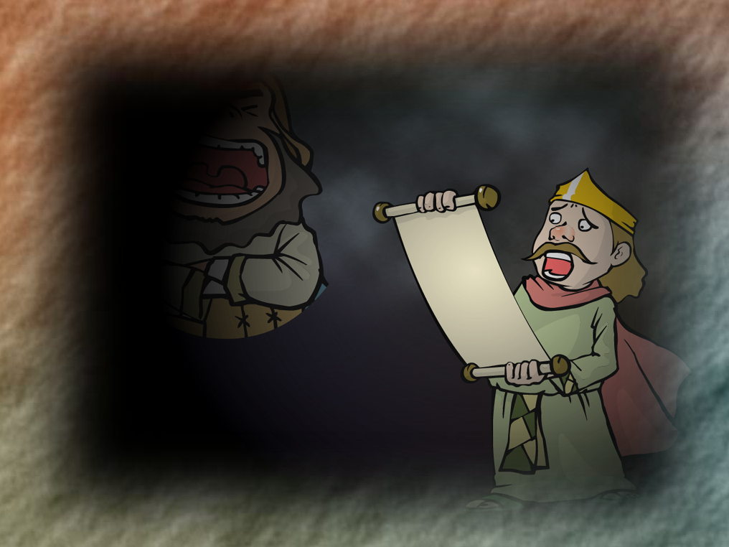
Notes:
1) アッシリヤの攻撃(こうげき)に対(たい)して和解(わかい)戦略(せんりゃく)を展開(てんかい)しました(Ⅱ列王18:14)
2) さらには物質(ぶっしつ)戦略(せんりゃく)を展開(てんかい)しました(Ⅱ列王18:15～16)
3) 他(ほか)の国(くに)に援兵(えんぺい)戦略(せんりゃく)を要請(ようせい)しました(Ⅱ列王18:20～21)
4) ついに彼(かれ)は神様(かみさま)に祈(いの)って、まことの力(ちから)を回復(かいふく)しました(Ⅱ列王19:14～35)

Slide 11
かれは まことの しめいを
かいふくしました

Slide 12
Notes:
1) 主(しゅ)の御使(みつか)いがアッシリヤの兵(へい)士(し)十(じゅう)八(はち)万(まん)五(ご)千(せん)人(にん)を打(う)ち殺(ころ)しました(Ⅱ列王19:35)
2) アッシリヤに与(あた)えるメッセージでした
3) 全世界(ぜんせかい)に与(あた)えるメッセージでした

Slide 13
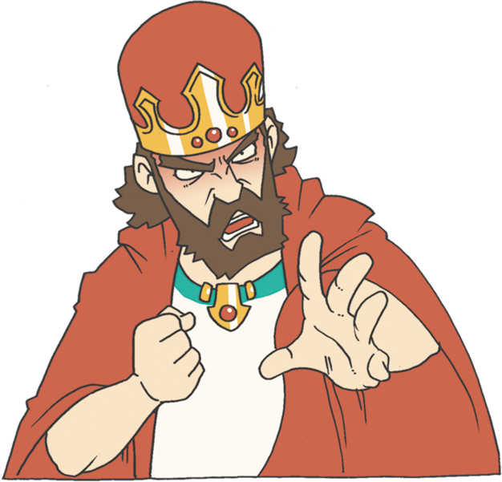
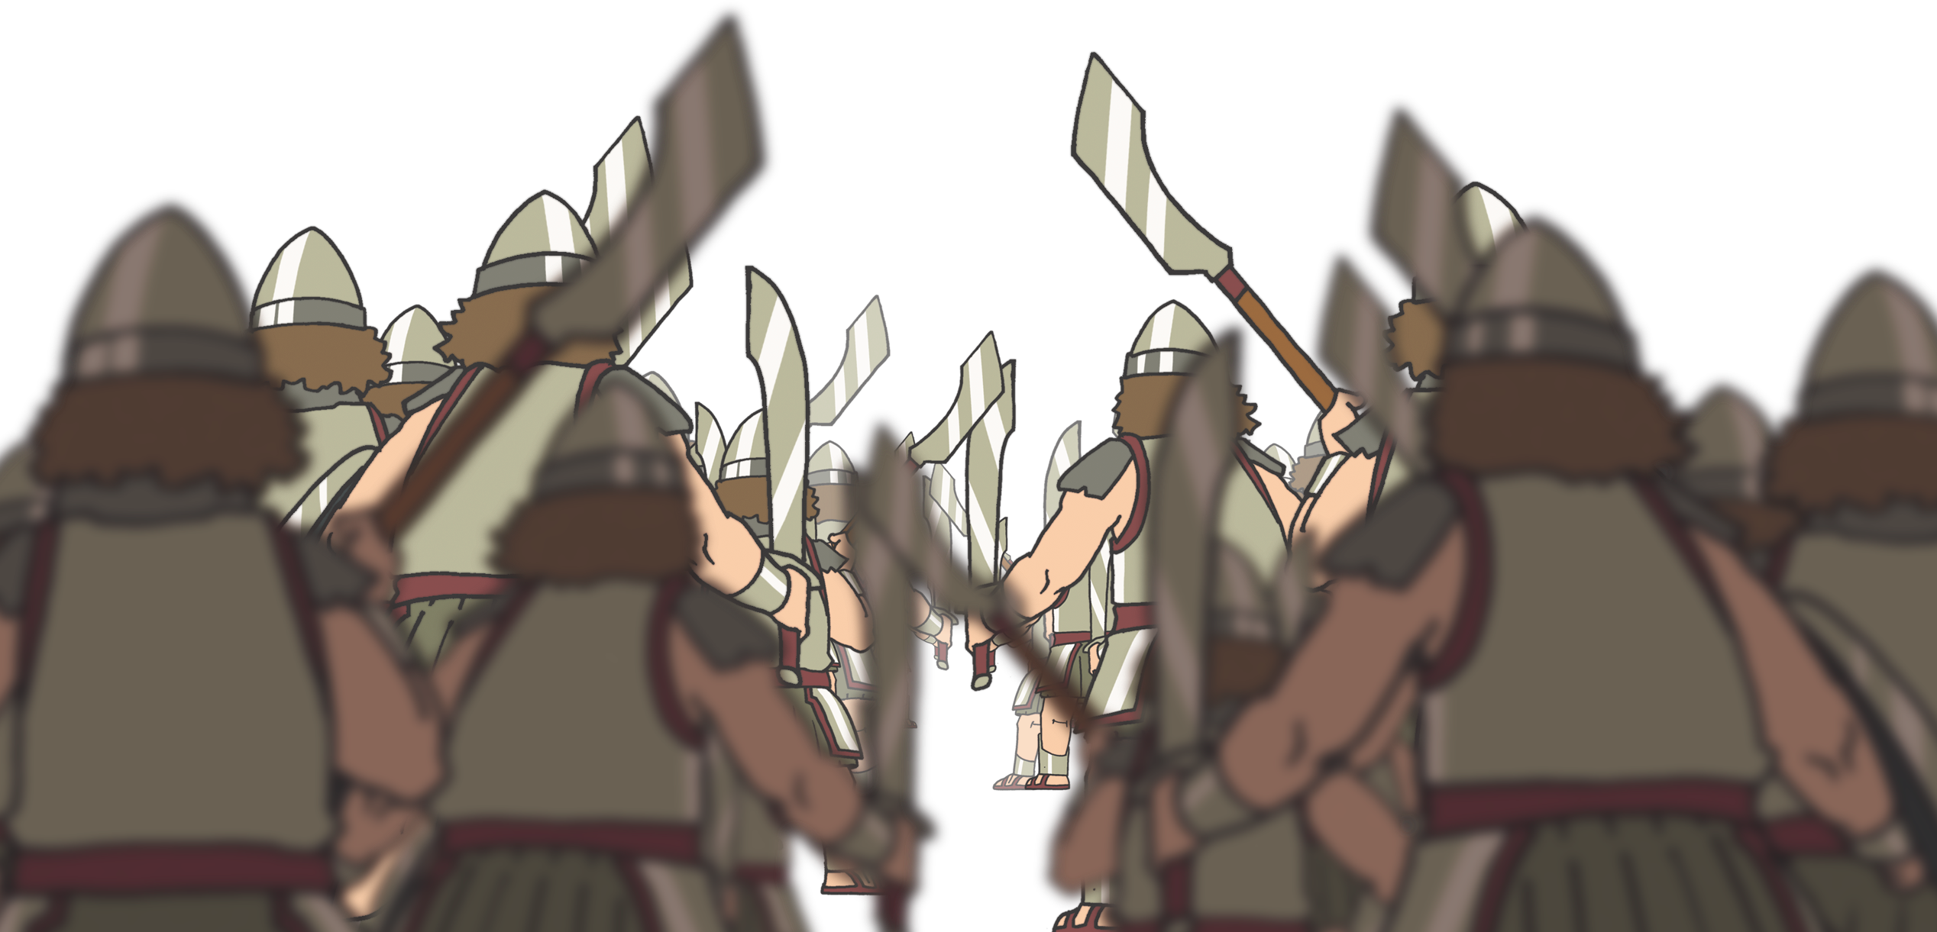
Notes:
1) 主(しゅ)の御使(みつか)いがアッシリヤの兵(へい)士(し)十(じゅう)八(はち)万(まん)五(ご)千(せん)人(にん)を打(う)ち殺(ころ)しました(Ⅱ列王19:35)
2) アッシリヤに与(あた)えるメッセージでした
3) 全世界(ぜんせかい)に与(あた)えるメッセージでした

